Slide 1
上讲课内容回顾
圆水准器的
检验和校正
水准仪的轴线关系
十字丝横丝垂直于竖轴的检验和校正
i角误差的检验和校正
★
水准管轴和视准轴平行性的检验
交叉误差的检验和校正
仪器误差
水准测量的误差来源
观测误差
环境影响

Slide 2
角 度 测 量
Angle Measurement
第一讲

Slide 3
水平角测量原理
定义：从空间一点出发的两条空间直线在水平投影面上的夹角。
水平度盘
0
a
A
c
B
C
a
水平面
b
β
c

Slide 4
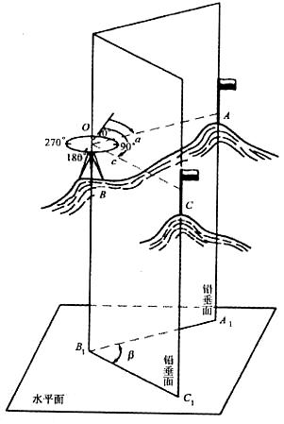
水平角测量原理
在角顶点的铅垂线上水平放置一个圆盘(水平度盘)，上面刻划上0～360度分划。两条方向线向水平度盘所在的水平面投影，读出投影处的刻划读数a和b，a为起始方向读数，b为终止方向读数，两个读数的差值β=b-a即为所测水平角的大小。角值范围0～360度。

Slide 5
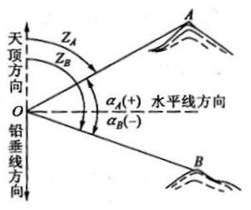
竖直角测量原理
铅垂放置一个竖直度盘 。
方向线与水平面(线)在竖直度盘所在铅垂面上投影的读数差称为高度角(或竖直角)，方向线在水平面上方称为仰角，用"＋"表示；方向线在水平面下方称为俯角，用" －"表示。角值范围-90～90度。
方向线与铅垂线反方向对应读数的差值称为天顶距，角值0～180度，如图中的Z_{A} 、Z_{B}。

Slide 6
经纬仪的分类
按读数系统分：光学经纬仪和电子经纬仪。
按精度等级(一测回方向观测中误差)分：
DJ07、DJ1、DJ2、DJ6、DJ15/30
DJ07一般用于国家等级三角测量及天文测量中；
DJ1和DJ2用于高等级控制测量中,DJ2日益普及；
DJ6用于普通工程测量及地形测量中；
DJ15/30用于某些精度要求不高的矿山测量中。

Slide 7
光学经纬仪构造
(一)对中整平装置:基座部分
(二)照准装置：照准部
(三)读数装置：度盘及测微器

Slide 8
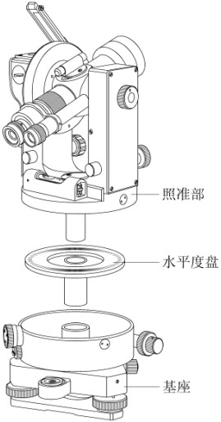
光学经纬仪构造
(一)对中整平装置:基座部分
(二)照准装置：照准部
(三)读数装置：度盘及测微器

Slide 9
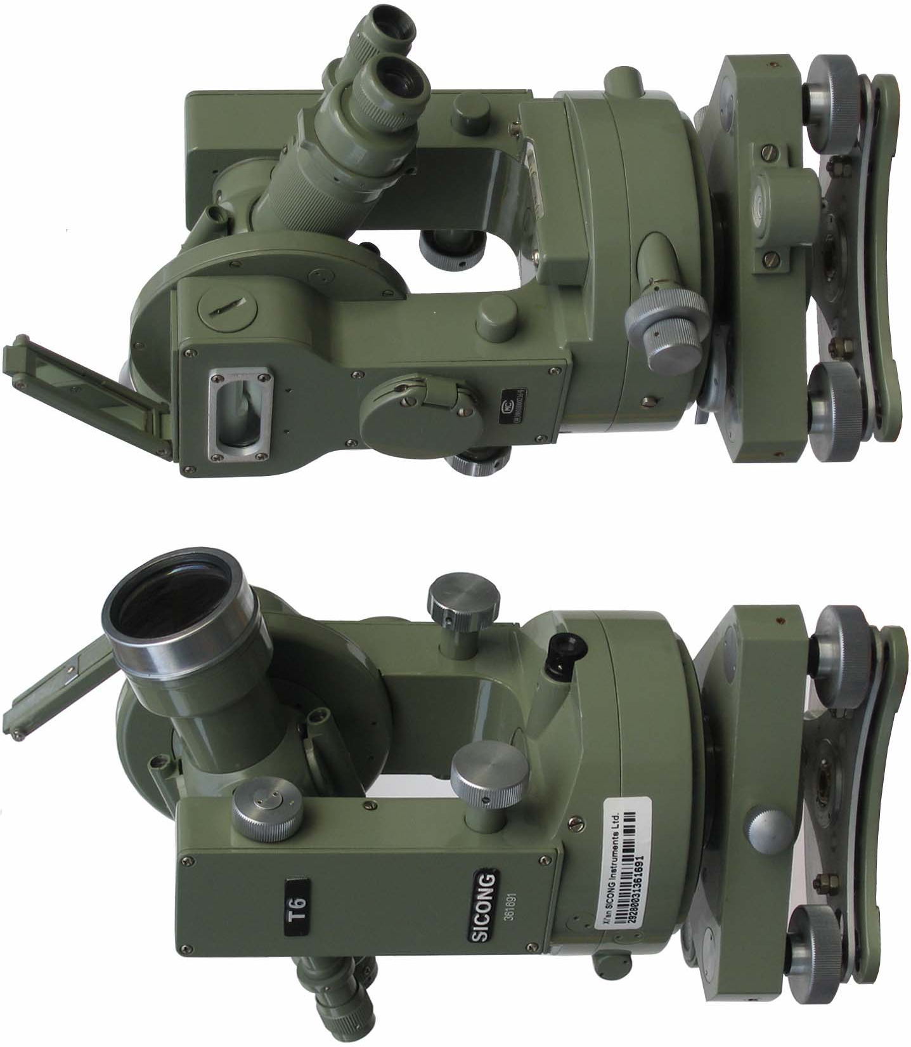

Slide 10
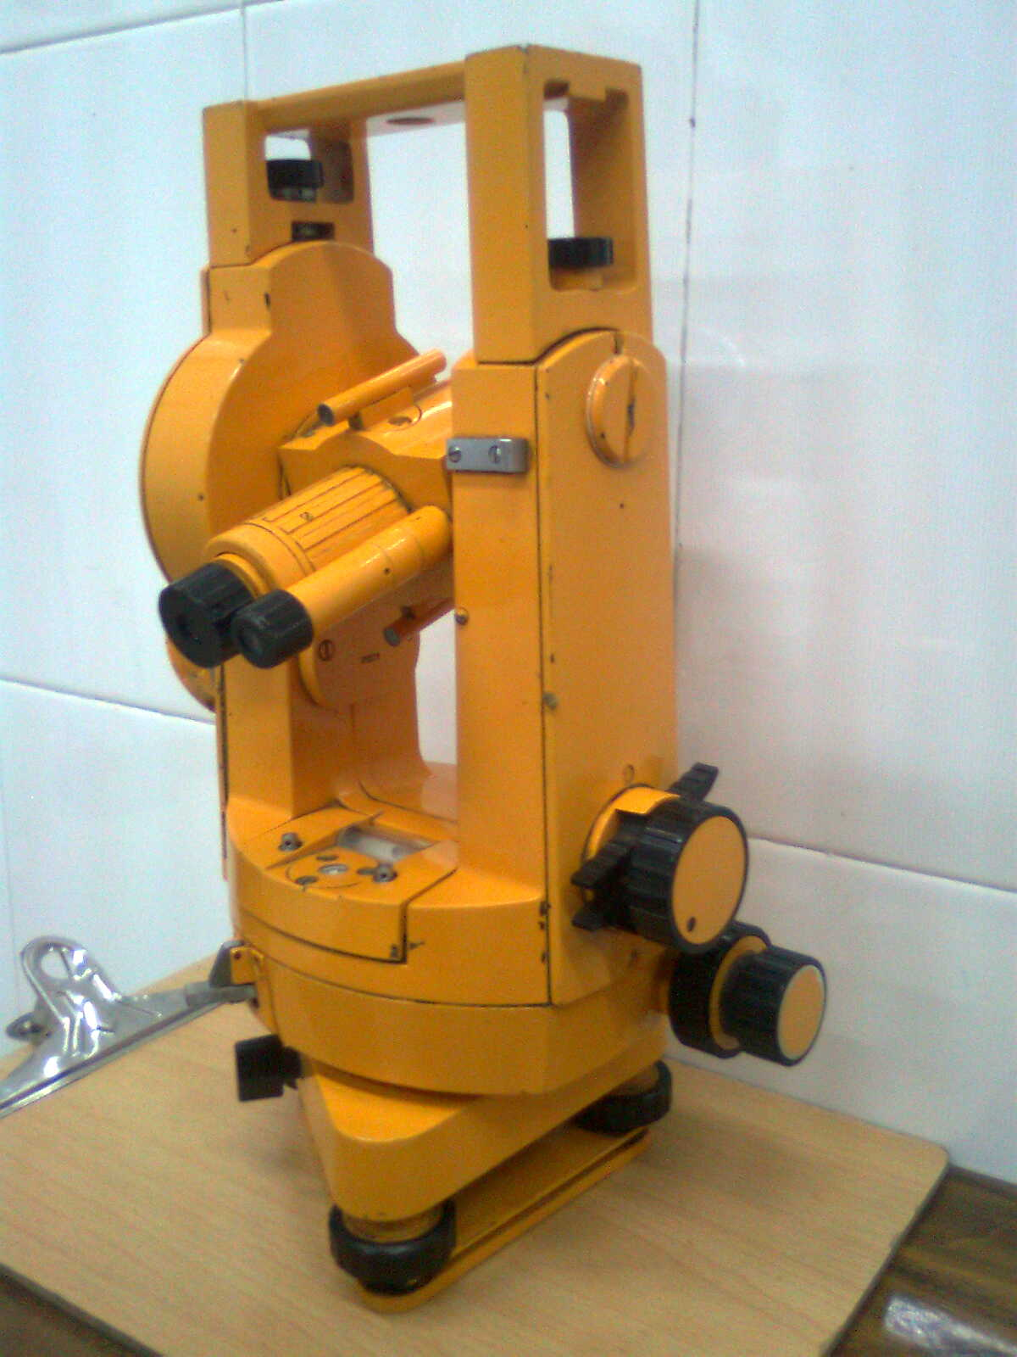
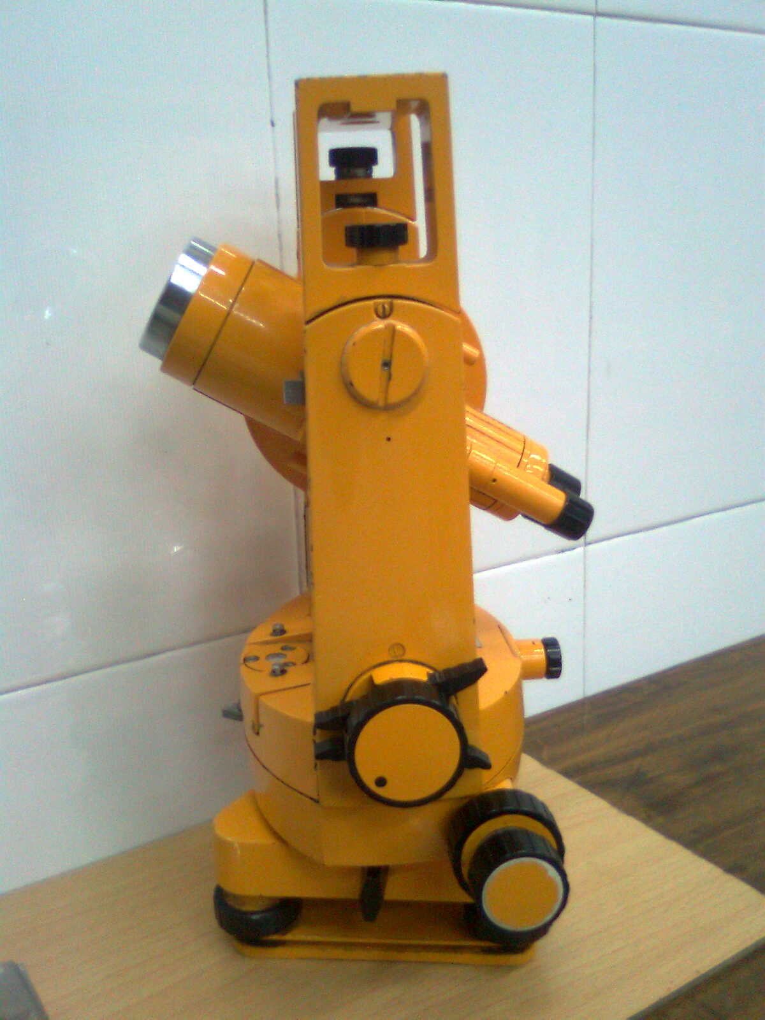

Slide 11
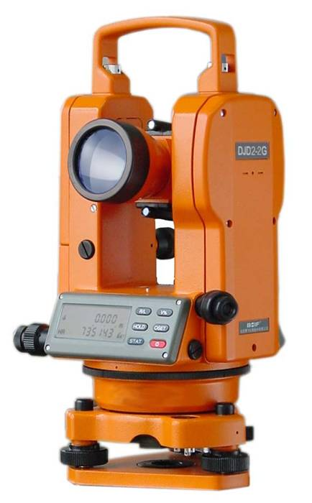
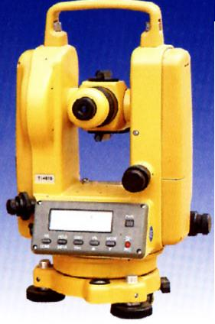

Slide 12
对中整平装置
基座及底板：连接作用；
对中器：指示经纬仪的中心与地面点是否在同一铅垂线上；使经纬仪中心与地面点位于同一铅垂线的操作过程称为对中；
圆水准器和水准管：指示仪器上部结构是否在水平面内转动；使圆水准器和水准管气泡居中的操作过程称为整平；
脚螺旋：完成对中，整平。

Slide 13
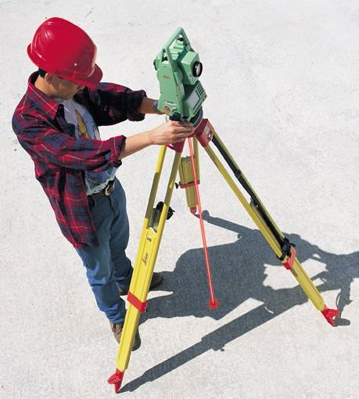
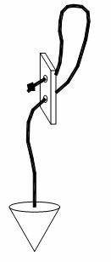
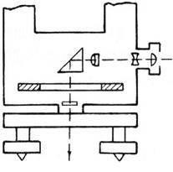
对中器
垂球对中：简单，但受风等外界环境影响大，对中精度差。
光学对中：简单快捷，对中精度高。
激光对中：直观，快捷，对中精度高，受外界光线强度影响大。

Slide 14
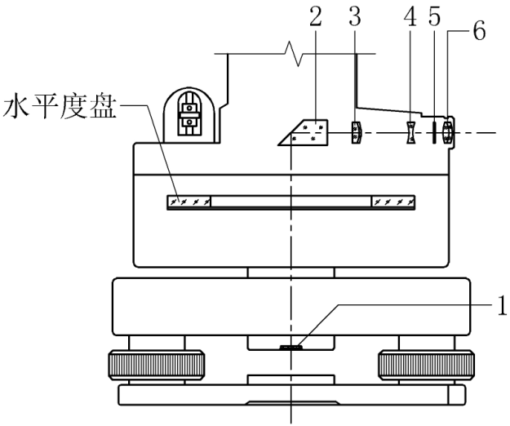
光学对中器

Slide 15
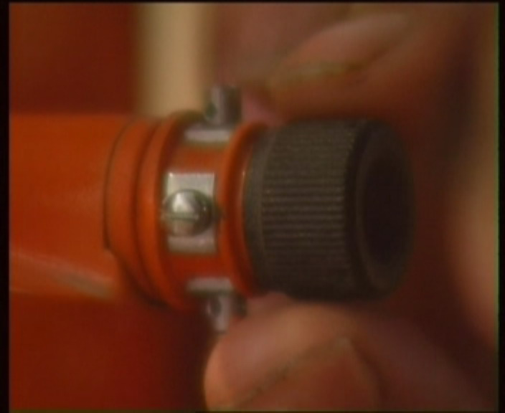
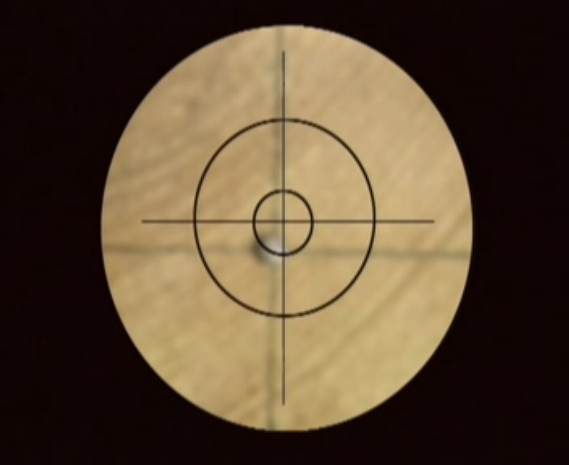
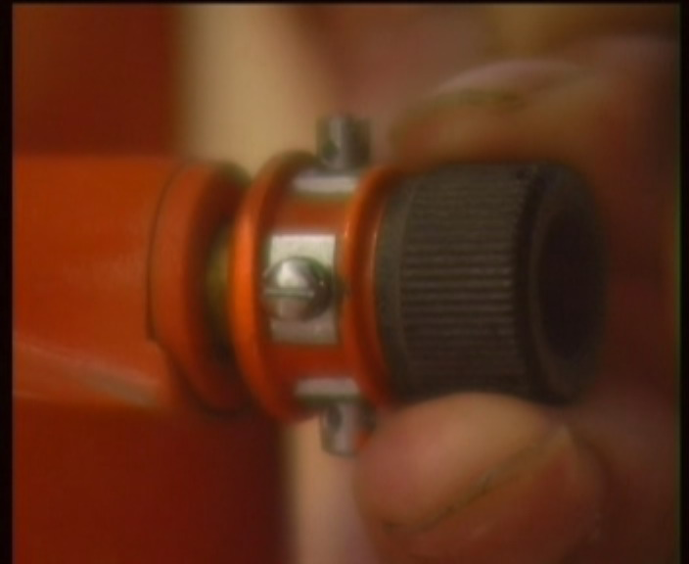
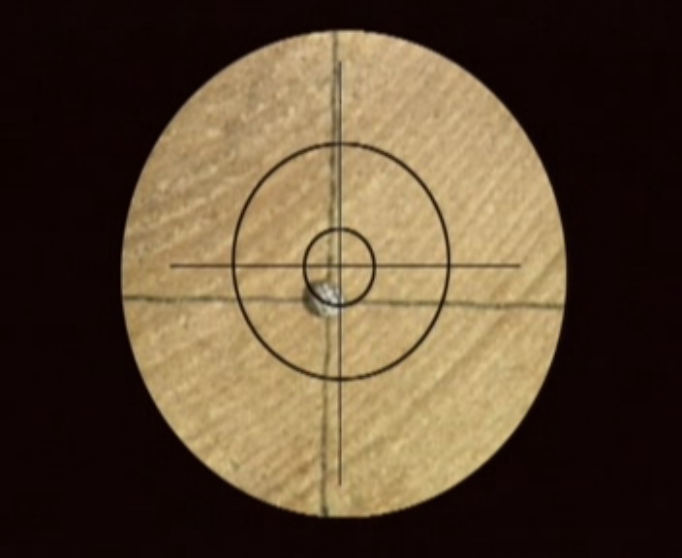
光学对中器
旋转
伸缩

Slide 16
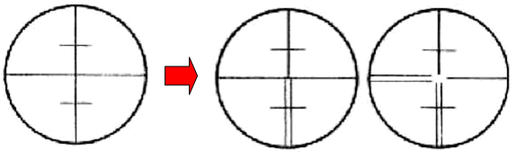
照准装置
望远镜：和水准仪的基本相似，不同之处在于调焦螺旋位置和十字丝分划板的刻划方式；
横轴：望远镜纵向转动的轴；
瞄准器：粗略寻找目标；
制动与微动螺旋：水平和竖直两套；
竖轴：上部构造在水平面内转动的轴。
双丝

Slide 17
读数装置
度盘刻划线条数有限(最精密的T3只有360×15条)，并且线条非常细，不能满足精密测角需要。采用两个途径解决：
测微器：将不足度盘最小分格值的读数通过一定的光学系统转移到测微器上。
读数显微镜：将非常细的线条用显微镜放大到人肉眼能分辨的粗细程度。
辅助反光镜：增强读数显微镜窗内的亮度，使人能看清读数。

Slide 18
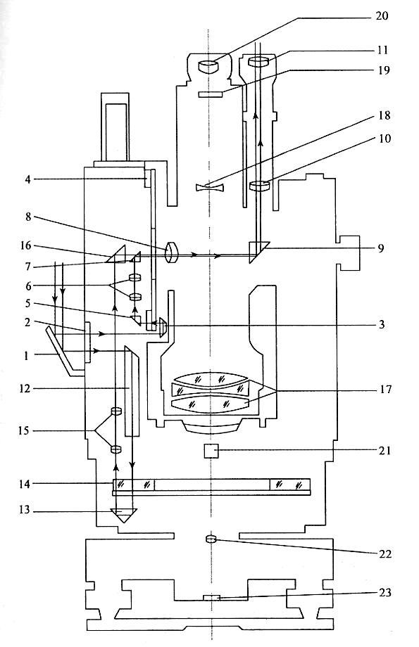
测微器--分微尺法
读数窗
分微尺
水平度盘

Slide 19
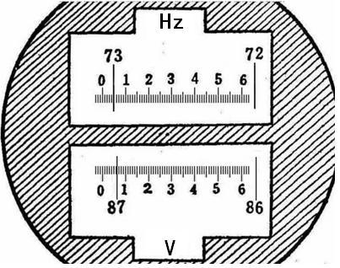
测微器--分微尺法
水平度盘读数：
73°05′00″
或73°05.0′；
竖直度盘读数：
87°06′12″
或87°06.2′。

Slide 20
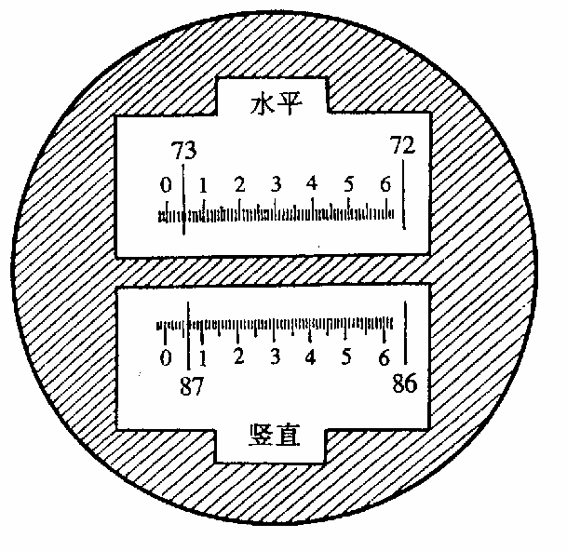
测微器--分微尺法
0分划线即为读数的指标线，它所指度盘上的位置就是应该读数的地方。
度盘分划线则作为读取分微尺读数的指标线。
分微尺的分划值为1ˊ，估读到 0.1ˊ(6")。
“H”——水平度盘读数， “V”——竖直度盘读数。
73
0
1
水平度盘读数：
73度04分24秒

Slide 21
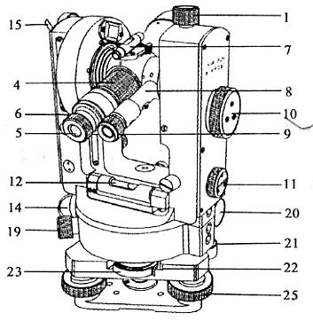
测微器—对径符合读法
测微手轮

Slide 22
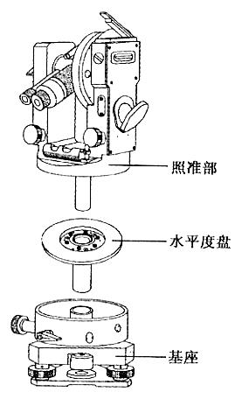
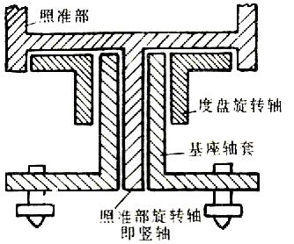
经纬仪竖轴轴系
基座轴套使照准部的旋转轴与度盘旋转轴分离，以避免两者互相带动。根据照准部与度盘的关系，光学经纬仪分成两类：复测经纬仪和方向经纬仪。

Slide 23
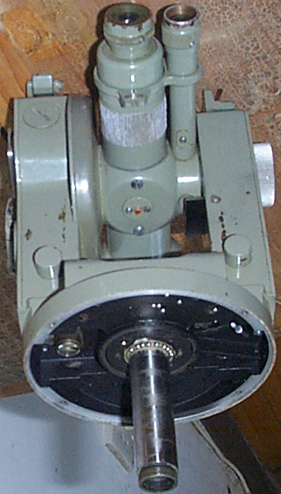
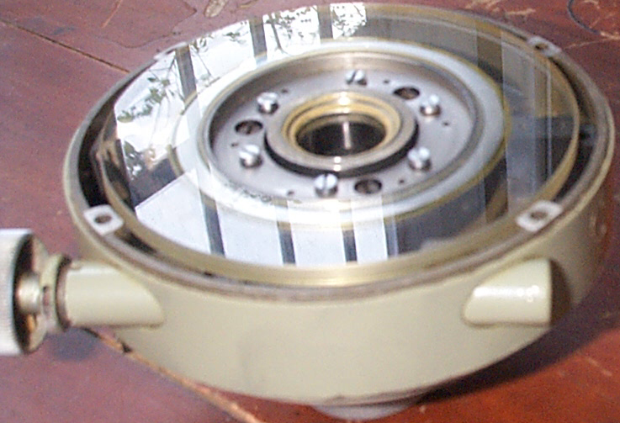
经纬仪竖轴轴系

Slide 24
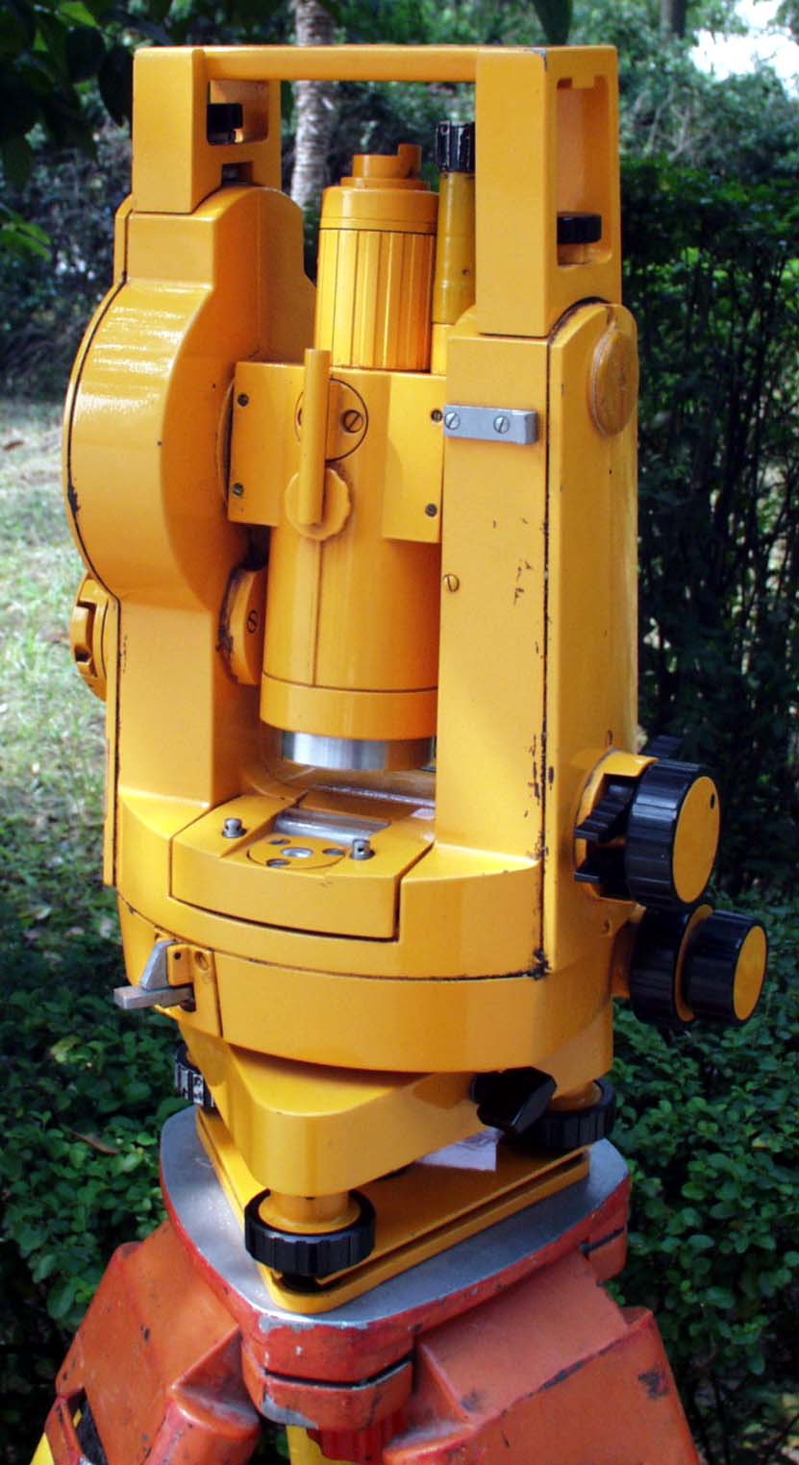
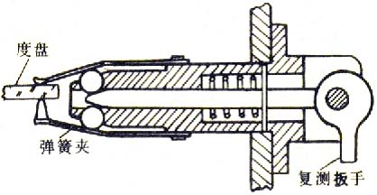
复测经纬仪
复测经纬仪：照准部和度盘可以共同转动，也可以各自分别转动。利用复测扳手，使照准部与度盘脱开或固连。

Slide 25
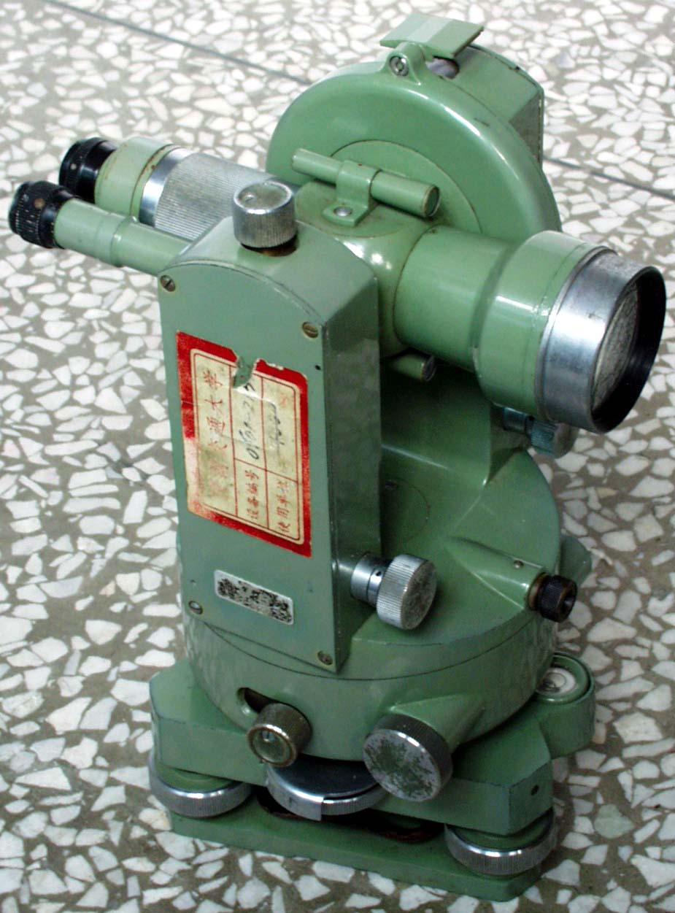
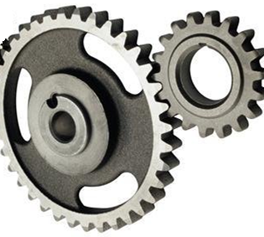
方向经纬仪
方向经纬仪：照准部和度盘都可单独转动，但不能共同转动。利用拨盘手轮改变度盘与照准部的相对运动关系。

Slide 26
配置水平度盘读数
复测扳手和拨盘手轮都可以用于配置度盘，即将某个方向上的读数调整到指定的读数。
配置水平度盘的作用：
（1）减少计算工作量；
（2）减少度盘刻划不均匀带来的误差。

Slide 27
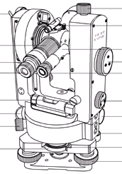
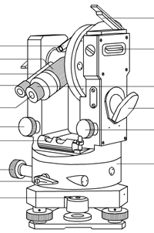
盘左盘右概念
竖直度盘
竖直度盘
竖直度盘可能位于视线方向的左侧或右侧，如果位于左侧称为盘左，位于右侧称为盘右。
盘左观测
盘右观测

Slide 28
经纬仪的对中与整平
C
A
β
B
B

Slide 29
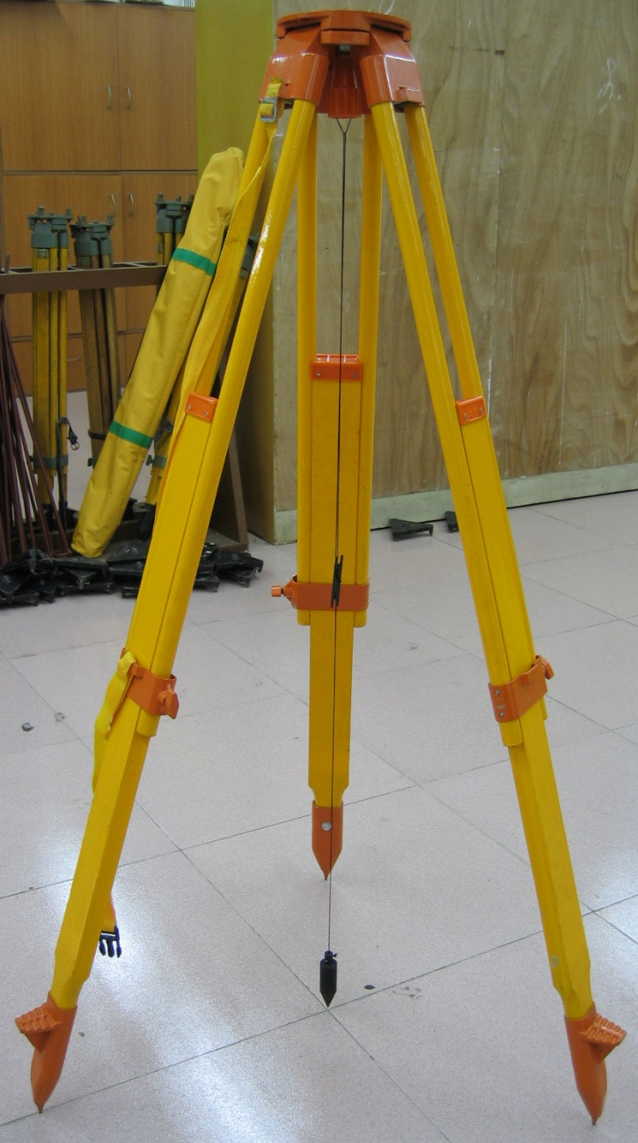
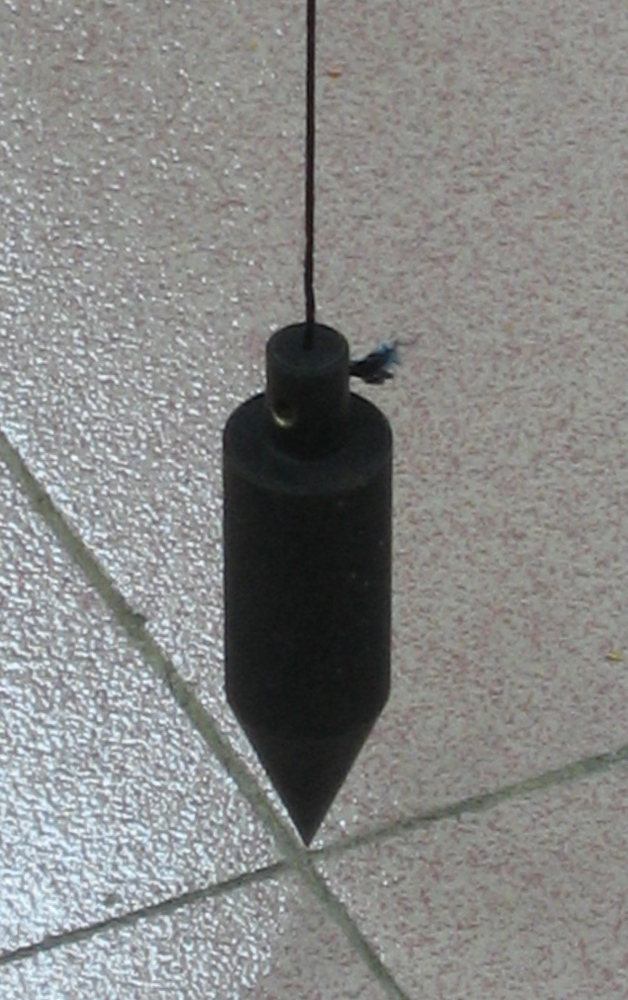
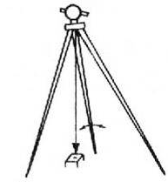
经纬仪的对中与整平(垂球)

Slide 30
经纬仪的对中与整平(光学对中器)
(1).将三角架架腿均匀分布在地面点四周，并使架头大致水平，用中心螺丝将经纬仪连接在架头上；
(2).眼睛看着对中器，拖动三脚架两个脚,使仪器大致对中,并保持“架头”大致水平。（可配合调整脚螺旋）；
(3).根据气泡位置，伸缩脚架使圆水准器的气泡居中，实现粗略整平(粗平)；

Slide 31
经纬仪的对中与整平(光学对中器)
（4）脚螺旋精平——左手大拇指法则
1）转动仪器，使水准管与脚螺旋1、2连线平行。
2）根据气泡位置运用法则，对向旋转脚螺旋1、2 。
3）转动仪器90⁰，运用法则，旋转脚螺旋3 。
3
3
1
2
1
2
气泡居中，1、2等高
气泡居中，3与1、2等高

Slide 32
（5）检查对中，若有偏移，在架头上平移仪器基座(不能有任何旋转)使地面点进入光学对中器的中心（精确对中）；
（6）检查精平，再用脚螺旋精平
（7） 反复（5）、（6）两步，直至水准管气泡居中，对中器对中为止。

Slide 33
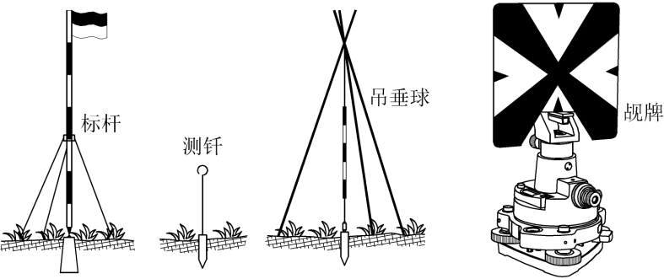
照准及读数
照准：松开制动螺旋 → 左右转动粗略照准目标(转动物镜调焦螺旋看清目标) → 拧紧制动螺旋 → 转动微动螺旋 → 精确照准目标 → 消除视差。
读数：调整反光镜；调整读数显微镜目镜。

Slide 34
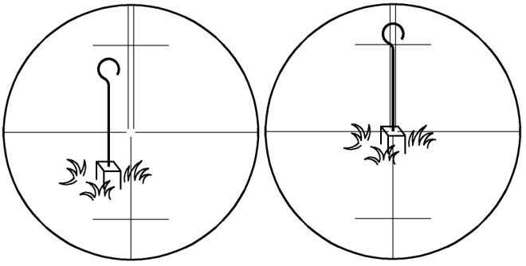
照准及读数

Slide 35
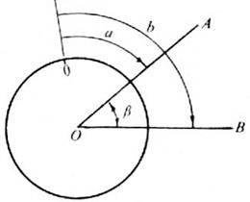
二、测回法测水平角
1．适用：在一个测站上需要观测两个方向。
2．基本概念
左方目标：
右方目标：
计算
β=右目标读数-左目标读数

Slide 36
盘左：竖盘在望远镜视线方向的左侧
盘右：竖盘在望远镜视线方向的右侧
竖直度盘
竖直度盘
盘左观测
盘右观测

Slide 37
经纬仪的瞄准
步骤：目镜调焦 粗瞄 制动 物镜调焦 消除视差 微动精瞄
注意：瞄准时，尽量瞄准目标下部。

Slide 38
在角顶O安置仪器，在A、B处设立观测标志。经过对中、整平以后，即可按下述步骤观测：
（1）盘左瞄准左边目标A，读取水平度盘读数a₁。
（2）顺时针旋转照准部瞄准右边目标B，读取b₁。
则上半测回角值:
β₁= b₁-a₁
A
a₁
B
b₁
β₁
O
测站

Slide 39
（3）倒镜成盘右，瞄准右边B，读取b₂。
A
a₂
B
b₂
β₂
（4）顺时针旋转瞄准左边A，读取a₂。
下半测回角值:β₂= b₂-a₂
（5）计算角值
若：β₁-β₂≤±40"（图根级）
则有：
β = （β₁+β₂）/2
O
测站

Slide 40
测回法记录格式
竖盘
位置
水平度盘读数
° ′ ″
半测回
角值
° ′ ″
一测回
角值
° ′ ″
测站
目标
示 意 图
A
00 04 18
A
B
左
74 19 24
B
74 23 42
O
β
74 19 15
B
254 24 06
右
74 19 06
A
180 05 00
O

Slide 41
实习3：经纬仪认识实习
在4教天井中，使用地面上的十字螺丝作为对中目标，练习对中与整平操作；使用周边观测标志作为照准目标，练习读数。
1. 熟悉仪器各部分的名称及作用；
2. 重点练习经纬仪的对中与整平(3分钟之内)；
3. 学会经纬仪的读数。
4. 同组的每个同学用测回法独立完成同一个角的一测回观测工作。（要求每个同学独立对中整平）
要求：半测回差小于40秒 测回差小于40秒

Slide 42
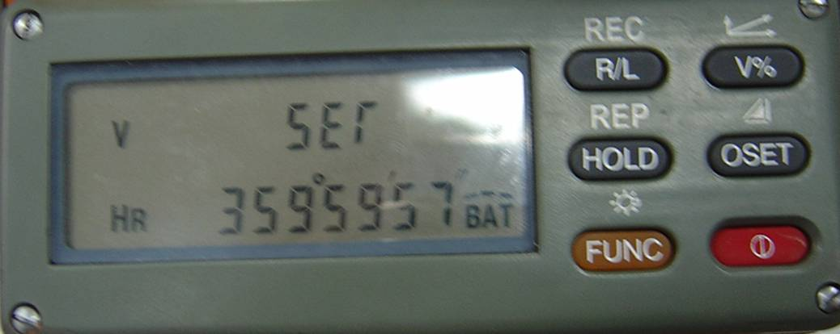
电子经纬仪使用
1.开机后竖直度盘需要“过零”，即将望远镜绕横轴旋转过天顶方向。
2.水平度盘的增量方向(左右增量)设置，按R/L键切换。
3.水平度盘的配置，若设置为0°00′00″，按0SET键；若配置其他读数，先旋转照准部到所需读数，按HOLD键锁定，转到起始方向，再按HOLD键松开。
4.若按电源键仪器无反应，可能电池电量不足。

